Slide 1
ФЕДЕРАЛЬНОЕ ГОСУДАРСТВЕННОЕ БЮДЖЕТНОЕ ОБРАЗОВАТЕЛЬНОЕ УЧРЕЖДЕНИЕ ВЫСШЕГО ОБРАЗОВАНИЯ «КРАСНОЯРСКИЙ ГОСУДАРСТВЕННЫЙ МЕДИЦИНСКИЙ УНИВЕРСИТЕТ ИМЕНИ ПРОФЕССОРА В.Ф. ВОЙНО-ЯСЕНЕЦКОГО» МИНИСТЕРСТВА ЗДРАВООХРАНЕНИЯ российской ФЕДЕРАЦИИ ФАРМАЦЕВТИЧЕСКИЙ КОЛЛЕДЖ
Тема: Санаторий им. Калинина
Ессентуки
Подготовила студентка 309 гр – 2 подгруппы Специальность: «Сестринское дело» Резвова Алина Проверила: Цуканова Е.В.
Красноярск, 2021

Slide 2
История
Одна из старейших здравниц города - санаторий им. М.И. Калинина расположен в живописнейшем месте Ставропольского края – на Кавказских Минеральных Водах. Недаром это удивительное место по красоте природы, одно из самых экологически чистых районов Ставрополья называют «Синий край России». Редкая для нашего времени тишина, чистый воздух, ароматы разнотравья, сочетания хвойных и лиственных пород деревьев в парке успокаивают и создают удивительное настроение и желание творить добро….

Slide 3
Санаторий им. Калинина занимается лечением и оздоровлением пациентов на протяжении более 90 лет. За это время традиционные методики лечения усовершенствовались, дополнялись актуальными тенденциями. Медперсонал здравницы обладает большим опытом в совмещении бальнеологических методик и традиционной медицины.
Медицинский центр оснащен новейшим диагностическим оборудованием. Здравница специализируется на лечении широкого спектра заболеваний. Особое внимание отведено реабилитации детей с сахарным диабетом. Здравница не единожды была награждена за развитие этого направления, а в 2002 году на ее базе начал работу Всероссийский реабилитационный центр.

Slide 6
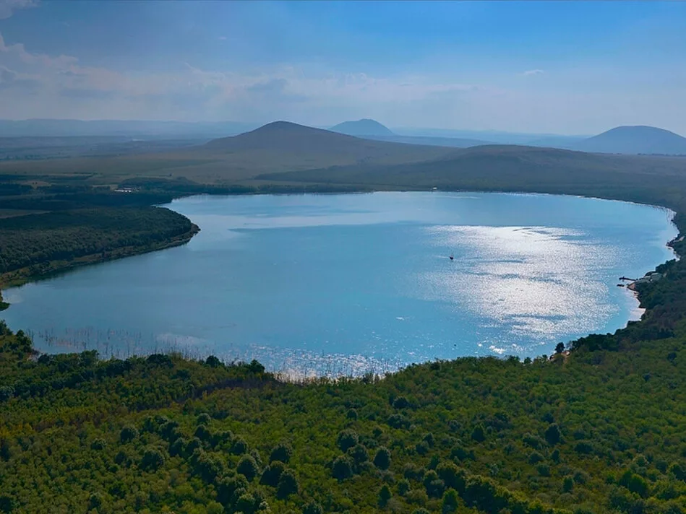
Санаторный комплекс расположен в живописной местности. Неподалеку находятся известные целебные источники, озеро Тамбукан с целебными грязями, которые нашли широкое применение в лечебных и оздоровительных процедурах. Рядом — транспортная развязка, благодаря которой можно легко добраться в санаторий или время от времени выбираться в город.

Slide 7
Кроме широкого спектра медицинских услуг, гостей ждет полноценный разнообразный отдых:
киносеансы;
библиотека;
спортзал;
тренажерный зал;
бассейн;
сауна;
собственный теннисный корт;
скандинавская ходьба под руководством опытного инструктора;
для маленьких гостей — детская игровая комната и летняя площадка;
и многое другое.

Slide 8
Основные лечебные направления санатория:
Программа лечения «Сахарный диабет»
Лечение гастродуоденита
Лечение язвы желудка и 12-перстной кишки
Лечение гастрита
Лечение панкреатита
Лечение хронического энтероколита
Лечение хронического колита
Лечение гепатита
Лечение желчекаменной болезни
Лечение холецистита
Лечение холангита
Лечение ожирения
Лечение заболеваний зубов

Slide 9
Сопутствующие направления:
Лечение гинекологических нарушений;
Лечение урологических проблем (в частности, хронического простатита);
Лечение ЛОР-заболеваний;
Лечение расстройств нервной системы;
Восстановление функций опорно-двигательного аппарата;
Лечение остеохондроза в хронической форме.

Slide 10
Процедуры
диетотерапия;
грязетерапия;
бальнеолечение;
физиотерапия;
комплекс упражнений ЛФК;
рефлексотерапия;
диагностика;
консультации врачей общей практики (терапевт, а для детей — педиатр).

Slide 11
Медицинские услуги санатория
1. Прием минеральных вод из источников “Ессентуки 4, 17”, “Новая”.
2. Здоровое трехразовое питание, а для принимающих инсулин — пятиразовое. Возможно предоставление индивидуального меню в случае непереносимости некоторых продуктов питания.
3. Аппаратные и лабораторные методы исследований:
ЭКГ;
Ультразвуковые исследования органов брюшной полости;
Ректороманоскопия;
Допплер-исследование сосудов нижних конечностей;
ЭГДС;

Slide 12
Лабораторные исследования. Общие: клинический анализ крови, общий анализ мочи. Больным сахарным диабетом по показаниям: определение сахара в крови, дневной и суточный гликемический профиль, гемоглобин гликированный, С-пептид, уровень инсулина. Биохимия: холестерин, альфа-липопротеиды, бета-липопротеиды, триглицериды, индекс атерогенности, билирубин, панкреатическая амилаза, общий белок, трансаминаза.
4. При необходимости, консультации специалистов узкого профиля.
Для диабетиков проводятся занятия “Школа сахарного диабета”.

Slide 13
Общие противопоказания для лечения в санатории
Любые заболевания в стадии обострения и осложненные гнойными процессами;
Инфекционные поражения до окончания периода изоляции;
Заболевания, передающиеся половым путем, в острой и заразной форме;
Патологии крови в острой форме и на стадии обострения;
Крайнее истощение любого происхождения;
Злокачественные, быстро растущие и метастазирующие опухоли;

Slide 14
Все патологии, при которых требуется стационарное наблюдение или хирургический метод лечения. Заболевания, при которых пациент не может самостоятельно передвигаться и выполнять бытовые задачи;
Поражение любого органа эхинококком;
Частые и обильные кровотечения;
Беременность в любом триместре;
Все активные формы туберкулеза.

Slide 19
Бассейн

Slide 20
Сауна

Slide 21
Столовая

Slide 22
Развлечения и спорт

Slide 28
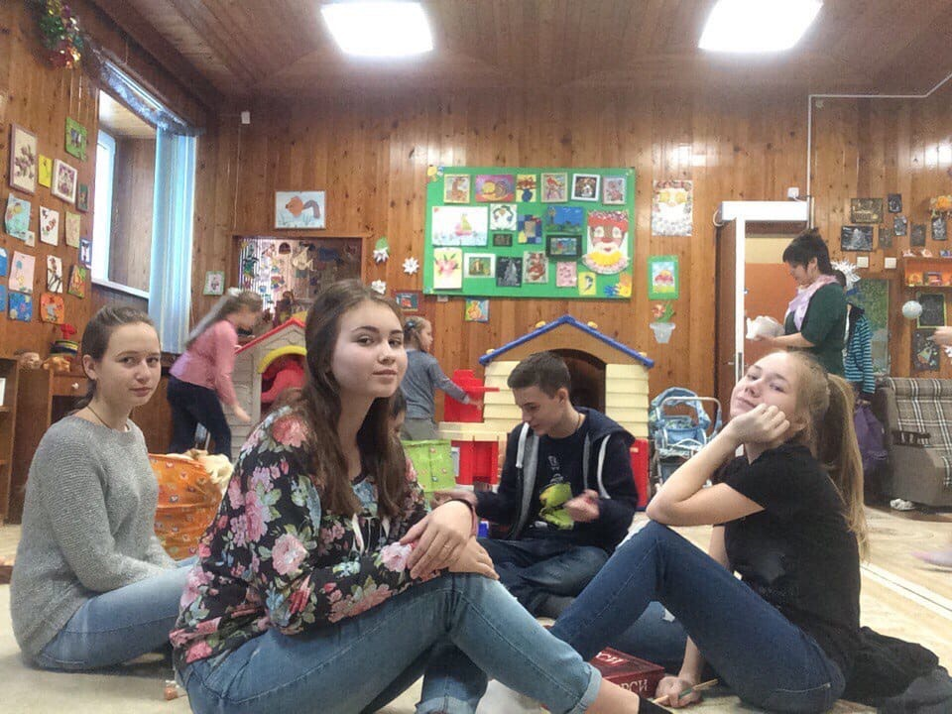
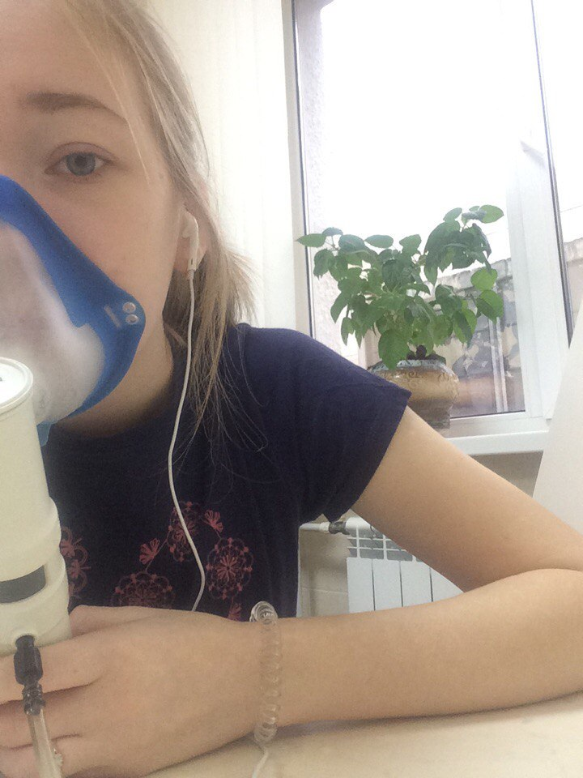
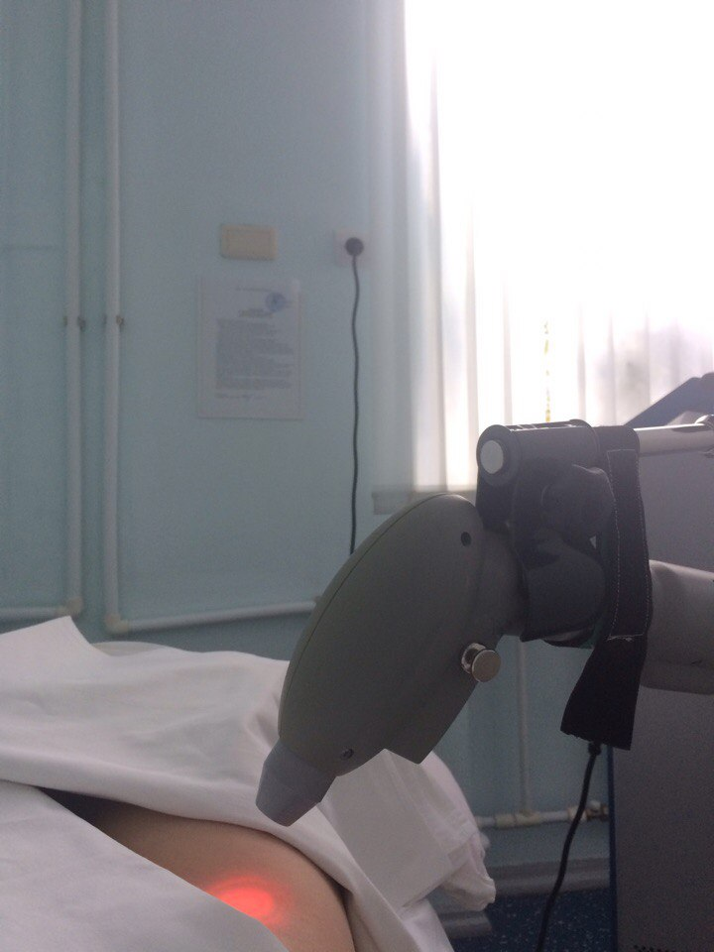

Slide 29
СПАСИБО ЗА ВНИМАНИЕ!

